Slide 1
UAD
12. Zálohování, řešení krizových situací a bezpečnost

Slide 2
Bezpečnost
Řešení problémů / krizových situací
Zálohování

Slide 3
Bezpečnost Windows
Windows má pověst nebezpečného systému
Local\Home vs. Enterprise
Největší slabiny:
  Ignorování Least User Privileges konceptu (s výjimkou Windows Vista) – kompatibilita s předchozími verzemi vs. bezpečnost
  Boot-time security (BitLocker, SAM weakness)

Slide 4
Least user privileges
Cílem je přiřadit uživateli minimální oprávnění
Největším problémem jsou nekorektní aplikace
Nástroje
  EPAL
  FileMon\RegMon\ProcMon
  Standard User Analyzer
  ACT (Application Compatibility Toolkit)
  GPO

Slide 5
Fyzický přístup
Jedna z historicky největších slabin Windows
EFS (Encrypted FileSystem)
BitLocker (software & hardware)
SAM database (syskey.exe)
  Brute force
  Dictionary based
  Hybrid based
  Rainbow tables (ophcrack-livecd)

Slide 6
Síťový přístup
Ochrana proti odposlechu / MiM attack
  SMB a LDAP Signing
  IPSEC
  SSL, S/MIME
Zabezpečení komunikace
  Windows Firewall: http://technet.microsoft.com/en-us/network/bb545423.aspx
  Odchozí http spojení – podceňované riziko

Slide 7
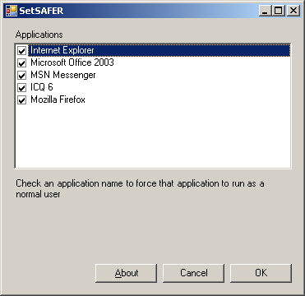
Software Restriction Policies
Umožňuje nastavení podle pravidel
  Hash
  Certificates
  Path
  Internet Zone
runas /trustlevel:"basic user" "c:\Program Files\Internet Explorer\iexplore.exe"
Setsafer.exe

Slide 8
Windows Updates
Řeší se centrálně pomocí WSUS (3.0)
Běžná praxe je implementace DTAP (Development, Test, Acceptance & Production) procesu
Microsoft Tuesday

Slide 9
Bezpečnost - Nástroje
MBSA – Microsoft Baseline Security Analyzer
IIS Lockdown Tool – secure IIS server
EventCombNT – parsování event logs
SysInternals security tools
ISA server

Slide 10
Diskuse

Slide 11
Nástroje pro řešení problémů /
krizových situací
Zabudované nástroje
Recovery Console
SysInternals tools
Resource Kit
Support Tools
Nástroje 3. stran

Slide 12
Zabudované nástroje
MMC consoles (pro správu serverových komponent vyžaduje instalaci Administrative Tools)
WMI nástroje (skripty, WMIC)
Event log
PerfMon
SFC – Windows File Protection
NTBackup
VSS / systém restore

Slide 13
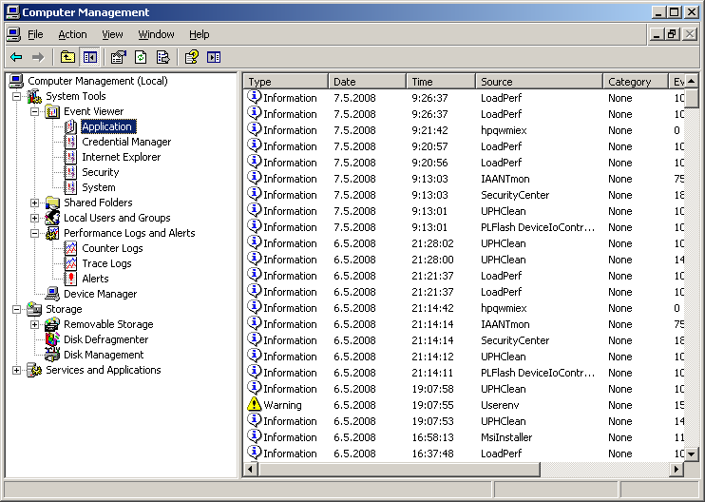
MMC Consoles
Komponenta pro management a monitoring systémů
Funkce poskytuje pomocí tzv. snap-ins
Umožňuje připojení k vzdáleným systémům
  Computer management

Slide 14
WMI nástroje
Jednotný framework postavený na WBEM\CIM určený k managementu Windows
Skripty, command line interface (wmic.exe)
WS-Management
C:\>wmic bios get manufacturer,serialnumber,version
Manufacturer SerialNumber Version
Hewlett-Packard CNU73920H0 HP - 11010820

Slide 15
Event log
Centrální úložiště pro log záznamy
  Systém
  Application
  Security
  eventtriggers.exe
Radikálně změněno ve Windows Vista
  Events
  Advanced configuration
  Forwarding

Slide 16
PerfMon
Umožňuje sledovat a monitorovat stav systémů
Důležité je, že umožňuje reagovat na aktuální stav a vytvářet alerty, případně spouštět různé akce
Performance Monitor Wizard

Slide 17
Recovery Console
Z instalačního média nebo nainstalované lokálně (/cmdcons)
Doporučované je WinPE médium
Omezení
  Přístup jen k adresářům CmdCons, SystemRoot a CD\DVD

Slide 18
SFC
Sfc.exe – kontrola systémových souborů a nahrazení nekorektních verzí

Slide 19
SysInternals Tools
Sbírka nástrojů pro pokročilou práci se systémem (http://technet.microsoft.com/cs-cz/sysinternals/default(en-us).aspx)
Základní nástroje pro řešení problémů
Nejznámější:
  FileMon\RegMon
  ProcMon
  Process Explorer

Slide 20
Resource Kit
W2k3 – Dostupný zdarma
W2k\NT – Dostupný za poplatek
XP – JEN dokumentace

Slide 21
Support Tools
Dostupné na inštalačním CD\DVD Windows

Slide 22
Nástroje 3. stran
BartPE
  http://www.nu2.nu/pebuilder
  Podpora ovladačů
    Mass storage
    Network adapters
  Plugins
    Total Commander
    Nero Burning Rom
    StarWind iSCSI target
    Ghost
    …

Slide 23
Nástroje 3. stran
Network Boot Disc
  http://www.nu2.nu/bootdisk/network
  Podpora MS Network clienta
  Boot z floppy nebo sítě (uložení jako PXE image)

Slide 24
Diskuse

Slide 25
Zálohování
NTBackup
VSS

Slide 26
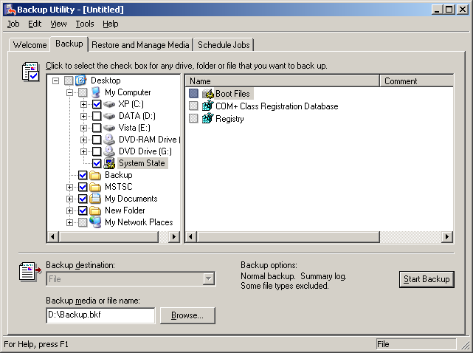
NTBackup
Záloha SystemState
Podpora ASR (3.5” floppy)

Slide 27
VSS
Volume Shadow System
VSS providers
  Uvedení OTEVŘENÝCH souborů do konzistentního stavu
  SQL Server, Exchange …
  VSS BackupHelper (http://sourceforge.net/projects/vssbackuphelper)
backuphelper /s "C:\" /d "V:\" /l "c:\WINDOWS\system32\cmd.exe"

Slide 28
Zdroje:
Tato přednáška vychází ze zdrojů programu “Windows® Academic Program”:
http://www.microsoft.com/resources/sharedsource/licensing/windowsacademic.mspx
Doporučené odkazy:
  http://www.microsoft.com/technet/sysinternals/default.mspx
  http://www.microsoft.com/reskit
  news://list.v yvojar.cz/cz.vyvojar.list.win
  http://technet.microsoft.com/en-us/wsus/default.aspx

